Slide 1
GitHub / Git Version Control tudo que é preciso saber.

Slide 2
Version COntrol

Slide 3
Titulo 1
Version Control, o que é?
Sistema que regista alterações a um ou mais ficheiros ao longo do tempo.
Que problemas resolve?
Elimina a necessidade de ter várias cópias do mesmo ficheiro.
Facilita saber se estamos a trabalhar no ficheiro mais actualizado.
Permite que várias pessoas trabalhem nos mesmos ficheiros sabendo quem fez o quê, quando e porquê.
Torna póssivel depois de verificar que foi introduzido um erro no código voltar atrás e corrigir o erro deixando inalterado o restante código.
Garante que não há conflitos quando um grupo de pessoas altera o mesmo ficheiro.

Slide 4
O que é o Git?
Mais popular dos sistemas de verson control
Permite o crescimento em escala do código/repositórios e dos utilizadores
Open Source com uma grande comunidade
Pode ser descentralizado mas quase sempre está centralizado no Github
Poucos comandos necessitam de ligação à internet
Muito rápido

Slide 5
Vocabulário
Repository ou repo: “pasta” onde estão guardados todos os ficheiros e registos de alterações. Os repos podem estar na máquina dos utilizadores com o Git ou podem ser guardados online no Github.
Commit: fazer um commit é salvar as alterações feitas nos ficheiros do repositório. O Git compara os ficheiros com a versão anterior, ou seja, regista as diferenças e os comentários do commit fazendo a respetiva atualizasão das versões dos ficheiros alterados.
Push: Envia o repositório da máquina local para o repositório online no github para que toda a gente possa ter acesso às alterações.
Pull: Atualização do repositório local para que este fique igual ao que está online no github.
Staging: Preparação do ficheiro antes de fazer o commit. Serve para separar alterações em diferentes commits

Slide 6
Vocabulário continuação
Clone: Fazer uma cópia de um repositório. Quando é feito um clone do github na máquina local estamos a criar um branch.
Branch: Existência de duas versões do mesmo ficheiro.
Master branch: Versão alojada no github que serve de referência aos branch que possam existir em máquinas locais.
Fork: Equivalente a um clone mas de um branch secundário e não do master branch
Merge: União de diferentes alterações em um único ficheiro que incorpore todas as alterações
Conflit: Grupo de utilizadores que faz alterações nas mesmas linhas de código mas o git não consegue fazer um merge automático. Nestas situações ou se faz um merge manual ou então é escolhida apenas uma versão de um dos ficheiros que estão em conflit.

Slide 7
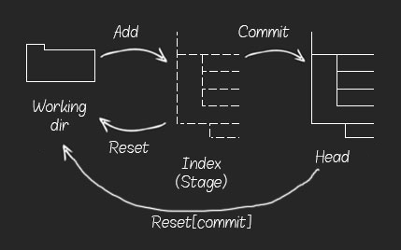
Titulo 3
Basic Git Live cycle
Cada repositório tem três estado de Git incluído os repositórios no Github
Working Directory: Dentro da pasta do repositório o git tem consciência de todos os ficheiros mesmo que estes ainda não estejam “geridos”.
Staging Area: Zona onde os ficheiros podem estar a ser preparados antes do commit
Git Repository: Pasta escondida (.git) na qual é gerida o git history (registo de todas alterações e comentários permantemente gravadas com o commit).

Slide 8
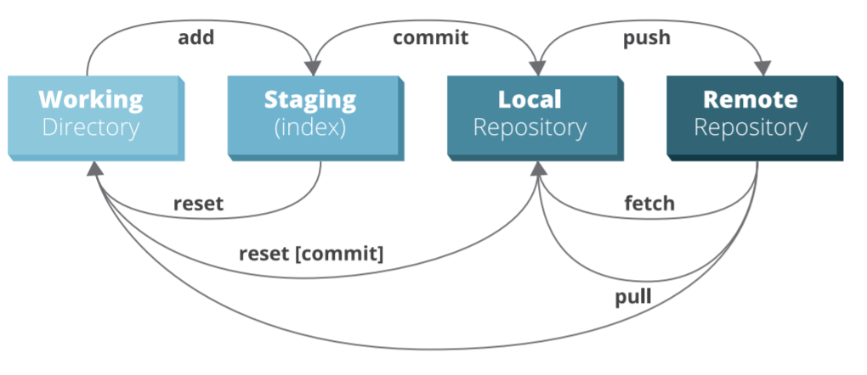
Git workflow
Conceptualmente podemos pensar que o GitHub é o 4 Estado

Slide 9
Melhores práticas e hábitos
Utilizar um sistema novo ao início parece sempre difícil e complicado. Mas só se focarmos em desenvolver os melhore hábitos é que vamos tirar o melhor partido do sistema.
Commits devem ter uma única tarefa.
Comentários nos commits devem descrever muito bem a tarefa
Fazer pull e push com muita frequência
Usar Branches
(…) https://sethrobertson.github.io/GitBestPractices/

Slide 10

Github instalação
https://www.github.com
Escolher username email e password
Registo normal next next nada de especial
No final pedir para fazer parte dos repositórios privados da Tlantic para poder começar a contribuir para a equipa.

Slide 11
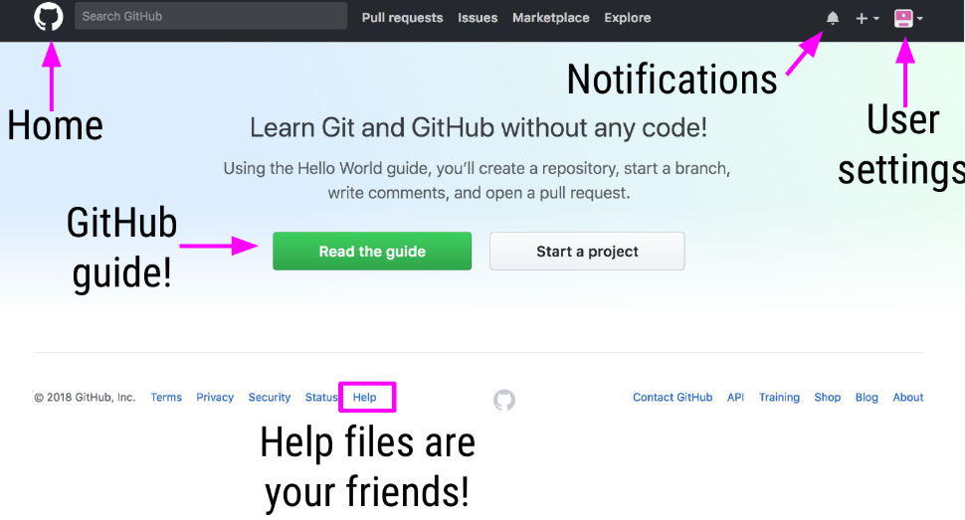
Feito o registo ir ao user settings preencher os dados e ganhar familiaridade com as diferentes opções.
Fazer o tutorial que esta no GitHub guide! Ou clicar neste link.
https://guides.github.com/activities/hello-world/

Slide 12
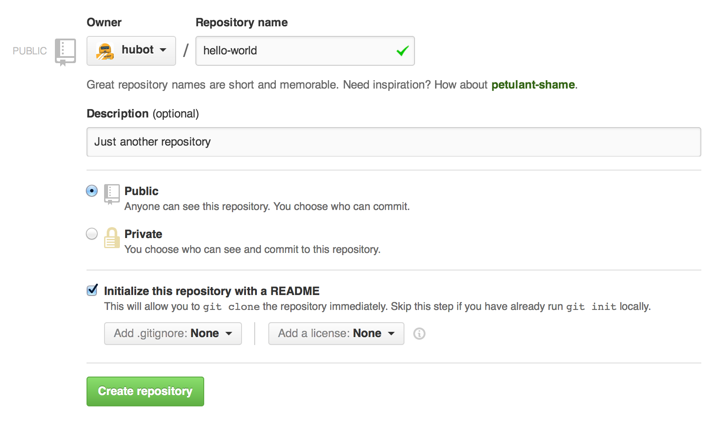
1. Criar um Repositorio
In the upper right corner, next to your avatar or identicon, click and then select New repository.
Name your repository hello-world.
Write a short description.
Select Initialize this repository with a README.

Slide 13
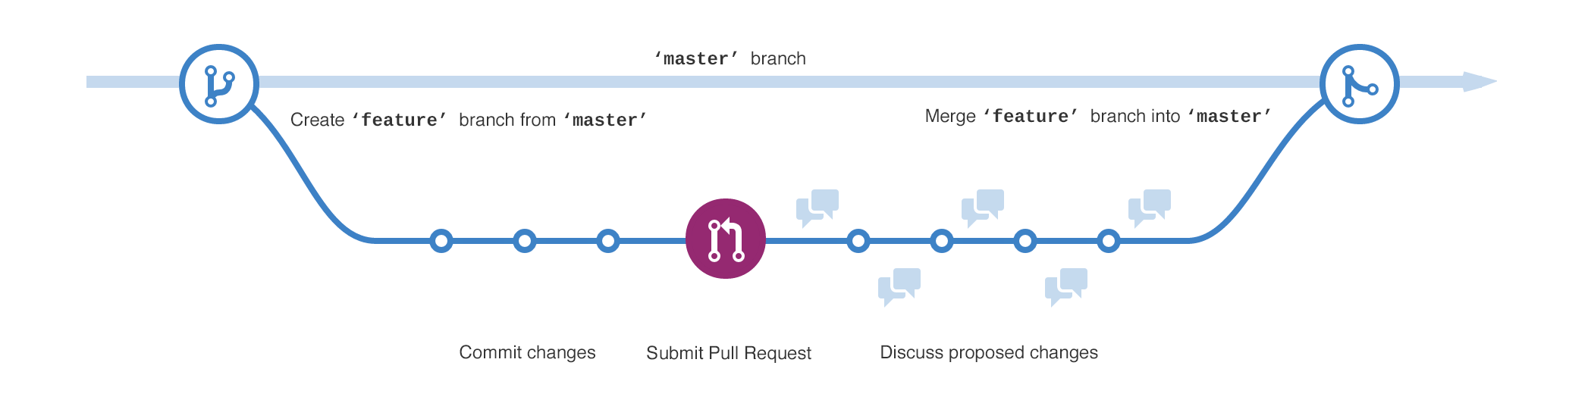
Step 2. Create a Branch
Go to your new repository hello-world.
Click the drop down at the top of the file list that says branch: master.
Type a branch name, readme-edits, into the new branch text box.
Select the blue Create branch box or hit “Enter” on your keyboard.

Slide 14
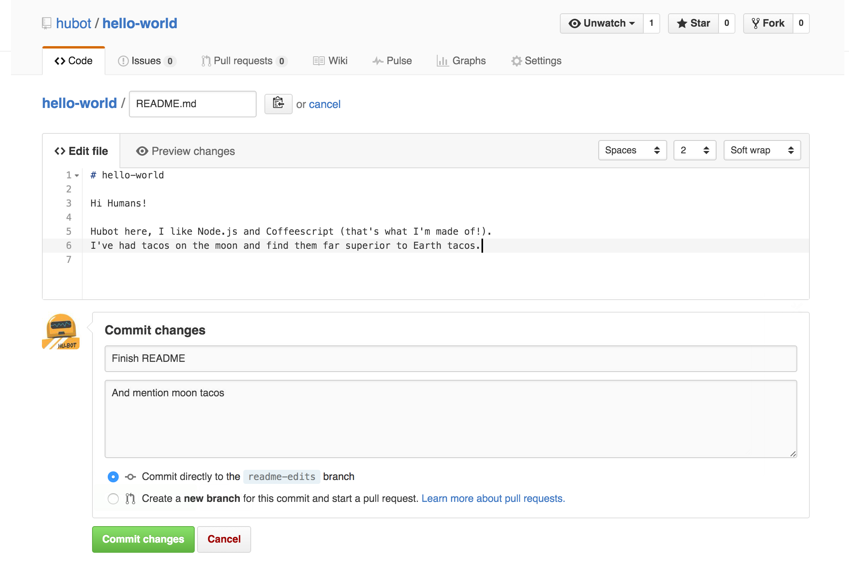
Step 3. Make and commit changes
Click the README.md file.
Click the pencil icon in the upper right corner of the file view to edit.
In the editor, write a bit about yourself.
Write a commit message that describes your changes.
Click Commit changes button.

Slide 15
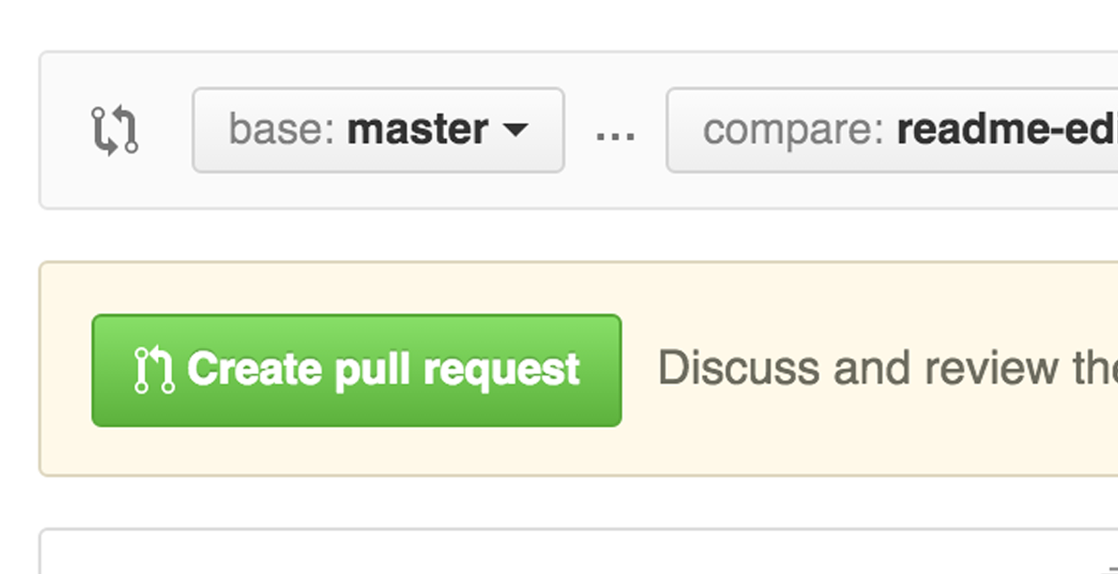
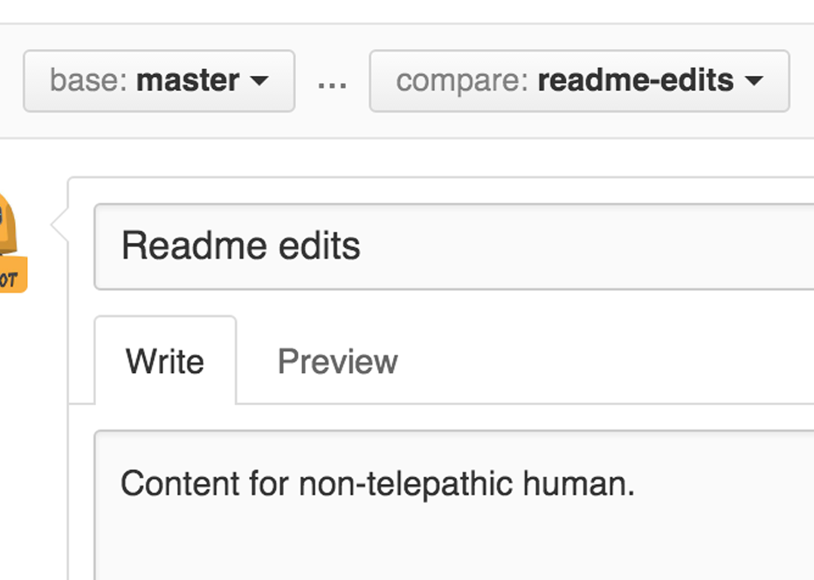
Step 4. Open a Pull Request
Click the Pull Request tab, then from the Pull Request page, click the green New pull request button.
Look over your changes in the diffs on the Compare page, make sure they’re what you want to submit.
When you’re satisfied that these are the changes you want to submit, click the big green Create Pull Requestbutton.
Give your pull request a title and write a brief description of your changes.

Slide 16
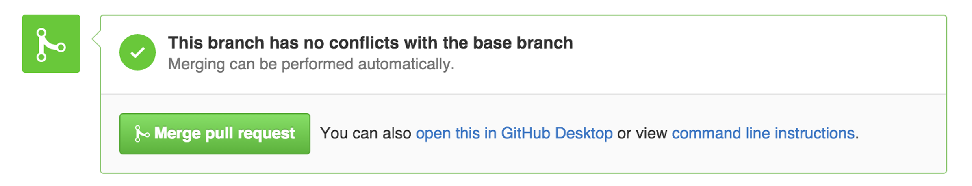
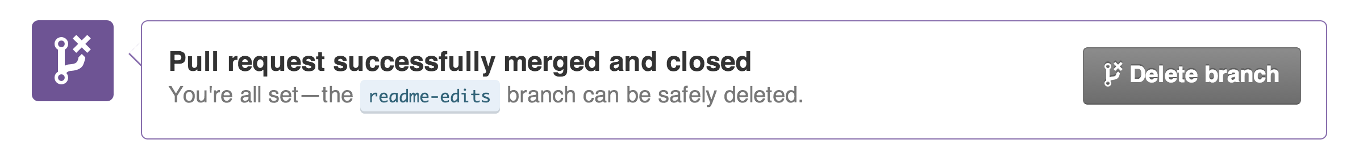
Step 5. Merge your Pull Request
Click the green Merge pull request button to merge the changes into master.
Click Confirm merge.
Go ahead and delete the branch, since its changes have been incorporated, with the Delete branch button in the purple box.

Slide 17
Git Bash
Vantagens da linha de comandos:
- Mais poderosa que GUI
- Excelente para aprender o que realmente está a acontecer no sistema
- Muito parecido com Linux (tab is your friend)
- Ajuda online é quase toda para linha de comandos
- Os comandos são os mesmos no Windows, Mac e Linux

Slide 18
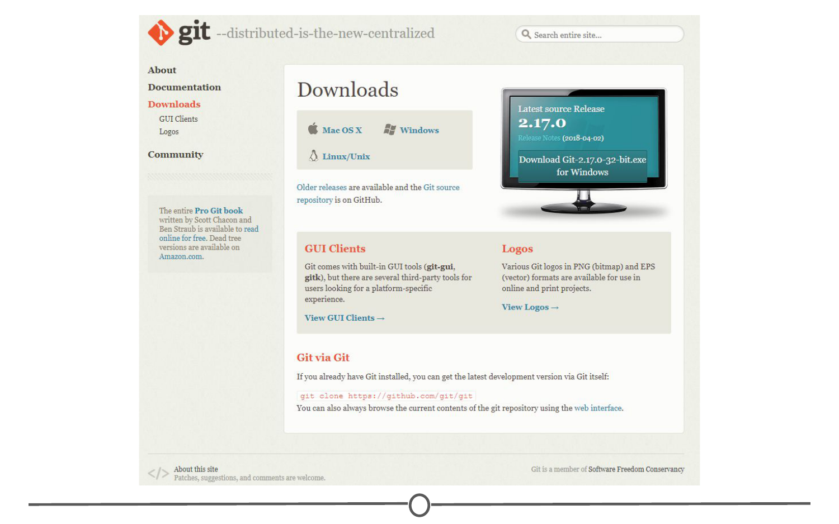
Instalação do Git for Windows
Downloading and installing Git
To download Git, go to https://git-scm.com/download. You should arrive at a webpage like this:

Slide 19
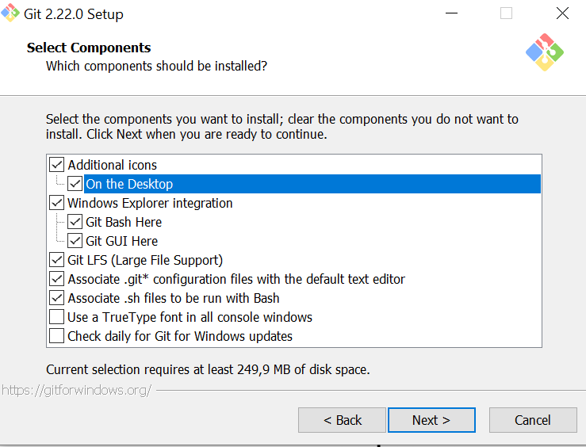
Depois de feito o respetivo download.
Aceitar a Licença.
Neste menu por o visto no Addicional Icon para ficar atalho no ambiente de trabalho

Slide 20
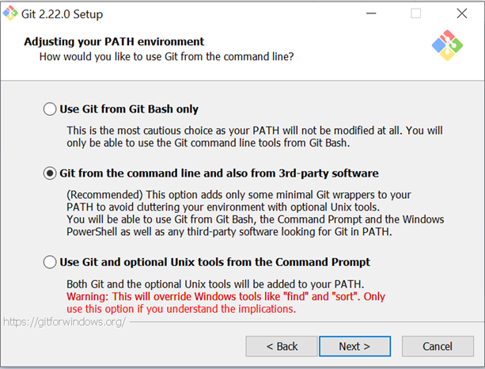
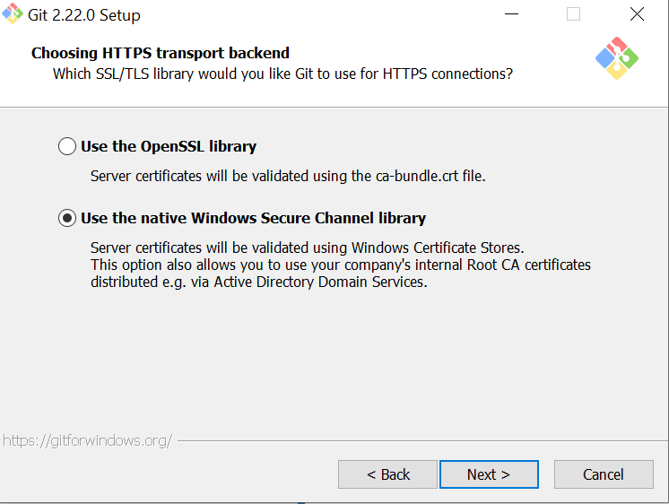
For Choosing HTTPS transport backend, choose Use the native Windows Secure Channel Library. This is especially helpful if you are a new student or developer and may not know how SSH works. Let’s stay out of the complexity of OpenSSL for git.

Slide 21
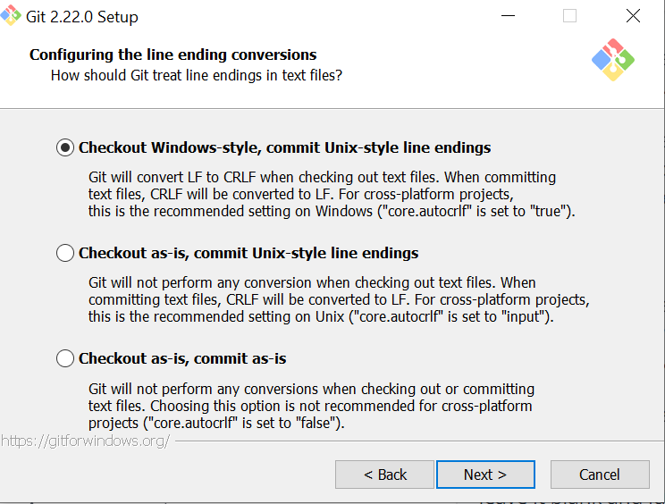
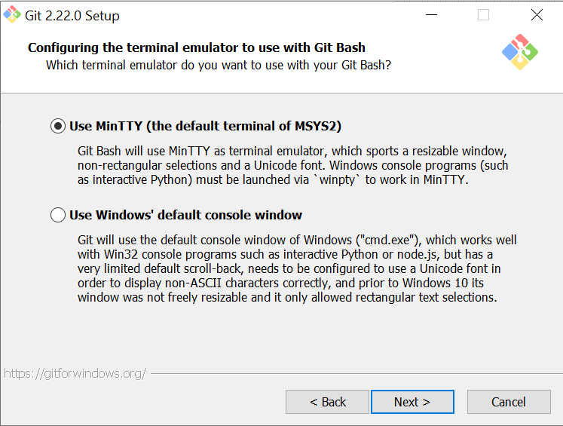
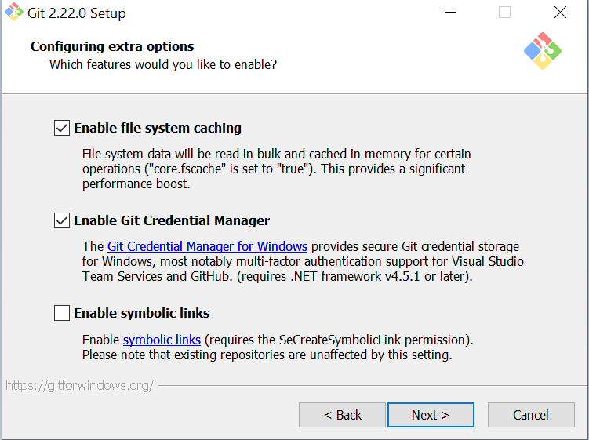
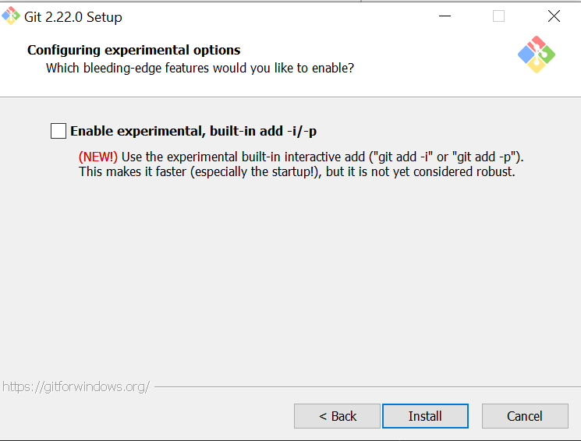

Slide 22
Comandos a utilizar no linha de comandos
Git version Se responder com uma versão esta instalado
Configuração
Git config --global user.name "[name]" em que [name] é o username no github
git config --global user.email "[email address]“ em que [email address] é o email no github
Git config --global --list deve aparecer o nosso username e email do github
Utilizar a navegação entre pastas como no Linux
Cd .. Para subir um nível
Pwv para ver a nossa localização
Ls dá lista de pastas e ficheiros
Cd nomeDaPasta entra na pasta
Nota Linux não há espaços nos nome dos ficheiros \_ representa um espaço no nome dos ficheiros
Mkdir NomeDaPasta para criar pastas
Devemos criar uma pasta onde vamos guardar todos os nossos repositórios.

Slide 23
MAKE CHANGES
Review edits and craf a commit transaction
$ git status
Lists all new or modified files to be commited
$ git add [file]
Snapshots the file in preparation for versioning
$ git reset [file]
Unstages the file, but preserve its contents
$ git diff
Shows file differences not yet staged
$ git diff --staged
Shows file differences between staging and the last file version
$ git commit -m "[descriptive message]"
Records file snapshots permanently in version history

Slide 24
CREATE REPOSITORIES
Existe duas maneiras. Mas primeiro temos de navegar sempre para a pasta do windows onde queremos criar o repo depois:
Start a new repository or obtain one from an existing URL
$ git init [project-name]
Creates a new local repository with the specified name
$ git clone [url]
Downloads a project and its entire version history

Slide 25
GROUP CHANGES
Name a series of commits and combine completed efforts
$ git branch
Lists all local branches in the current repository
$ git branch [branch-name]
Creates a new branch
$ git checkout [branch-name]
Switches to the specified branch and updates the working directory
$ git merge [branch]
Combines the specified branch’s history into the current branch
$ git branch -d [branch-name]
Deletes the specified branch

Slide 26
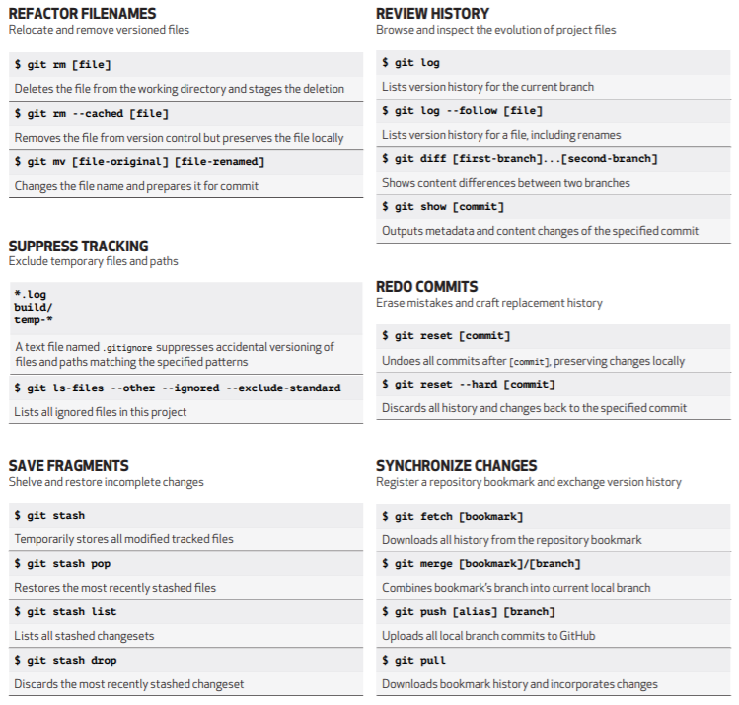

Slide 27
Criar pequeno lab/tutorial para interagir com o outro tutorial do hello world do github.
Clonar
Criar ficheiro de texto no working invarement local
Verificar alterações
Stage
Commit
Verificar repositório github
Push
Verificar repositório github
Dar liberdade para “brincar” mais um pouco testando todos comandos que estão nestes slides.

